Slide 1


Python 文化中的接口和协议
2018.10.21 中国 上海
By laixintao
Notes:
参考资料：
https://www.python-course.eu/python3_magic_methods.php
https://rszalski.github.io/magicmethods/

Slide 2
语言的第一印象
Lua：小、table
C：快、危险
Java：健壮、面向对象、啰嗦……
JavaScript：🤯
Python：简单易学、慢、__method__

Slide 3
魔术方法
“双下划线”
“杠杠xxx”
Dunder method

Slide 4

http://lucumr.pocoo.org/2011/7/9/python-and-pola/
Notes:
最小惊讶原则。 Len（），可以做额外的操作。（提示PPT大量链接）
它是面向对象的 Python 的基础，一些可以给你的 class 添加魔法的特殊方法。
文档不全面
散落在各处
没有 Example

Slide 5
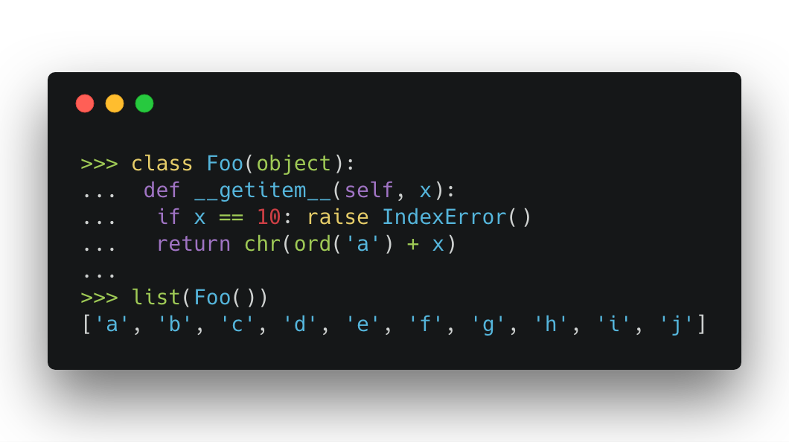
Notes:
来自上链接的代码。你可以仅覆盖魔术方法就实现所有的数据类型

Slide 6
如果觉得自己想创建新的抽象基类，先试着通过常规的鸭子类型解决问题。
——Leonardo Rochael
Notes:
魔术方法就是协议。
接口很容易过度设计，尽量不要使用这种反直觉的方式

Slide 7


Slide 8
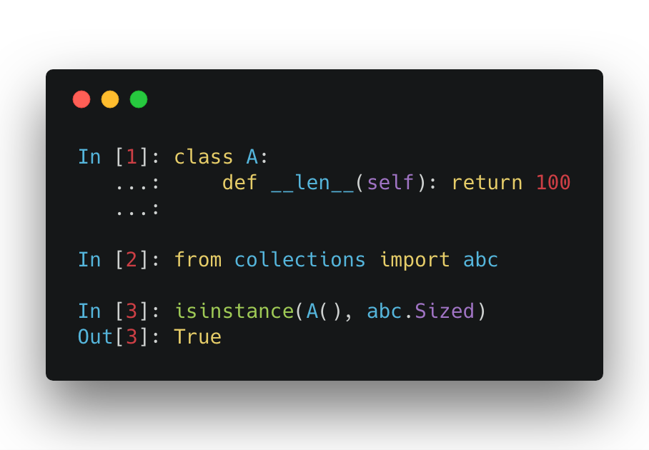
Notes:
鸭子类型实例
没有显示继承
有两个孔就可插上

Slide 9
Python喜欢“协议”
接口在其他语言中必须实现，Python 中更像是一种“规则”
约定大于配置

Slide 10
对魔术方法的分类
初始化方法
操作符重载相关
类的自我介绍
控制属性的表现
打造你自己的数据类型
反射
可调用的对象
上下文管理器
描述器
复制
对象的序列化和反序列化

Slide 11
对魔术方法的分类
初始化方法
操作符重载相关
类的自我介绍
控制属性的表现
打造你自己的数据类型
反射
可调用的对象
上下文管理器
描述器
复制
对象的序列化和反序列化

Slide 12
__init__ __new__ __del__
https://www.python.org/download/releases/2.2/descrintro/#__new__
Notes:
__init__ 初始化，无返回值
__new__，真正创建对象的函数
__del__, 垃圾回收时调用而不是 del 指令的时候调用 （del 只是删除名字），del 很难写正确，除非知道你自己在干什么，否则不要去写这个。

Slide 13
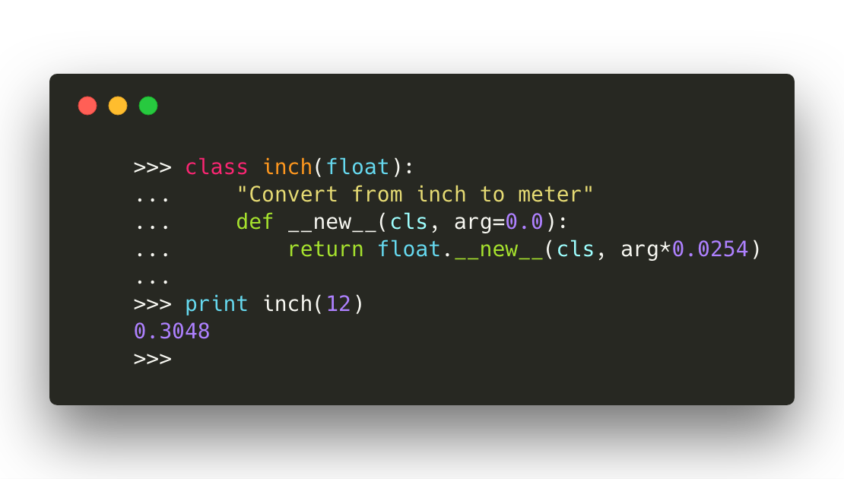
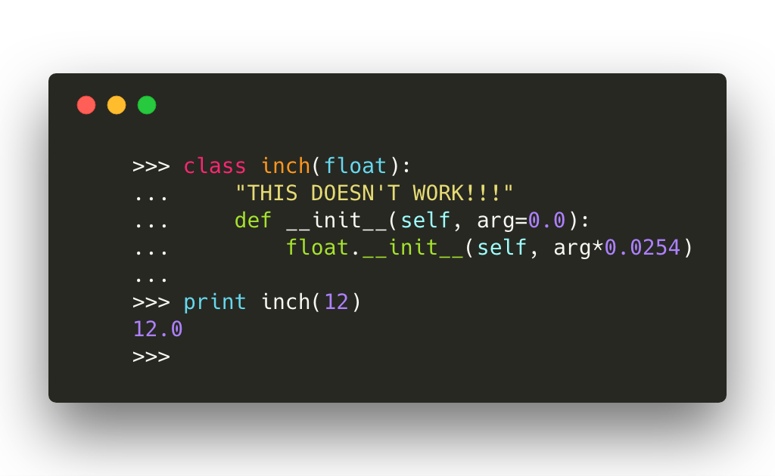
__new__ 的用处
Notes:
实现一个转换器
（其实用函数更好）
__init__ 是初始化函数的，这个时候对象已经创建完成，这个代码不会执行，并且 __init__ 没有返回值

Slide 14
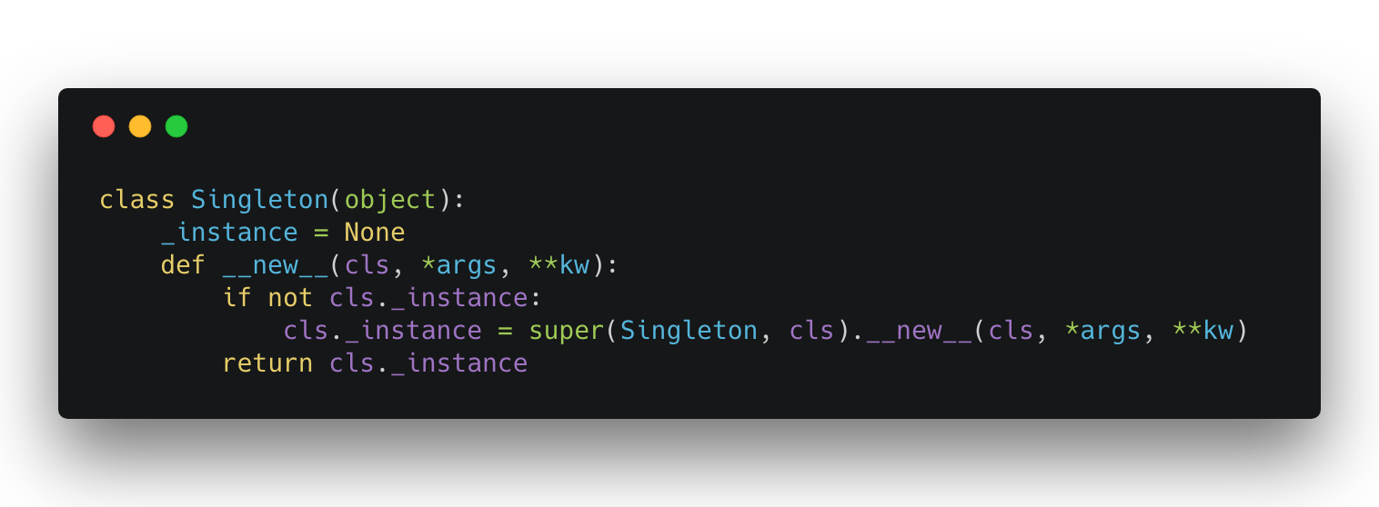
__new__ 实现单例模式

Slide 15
对魔术方法的分类
初始化方法
操作符重载相关
类的自我介绍
控制属性的表现
打造你自己的数据类型
反射
可调用的对象
上下文管理器
描述器
复制
对象的序列化和反序列化

Slide 16
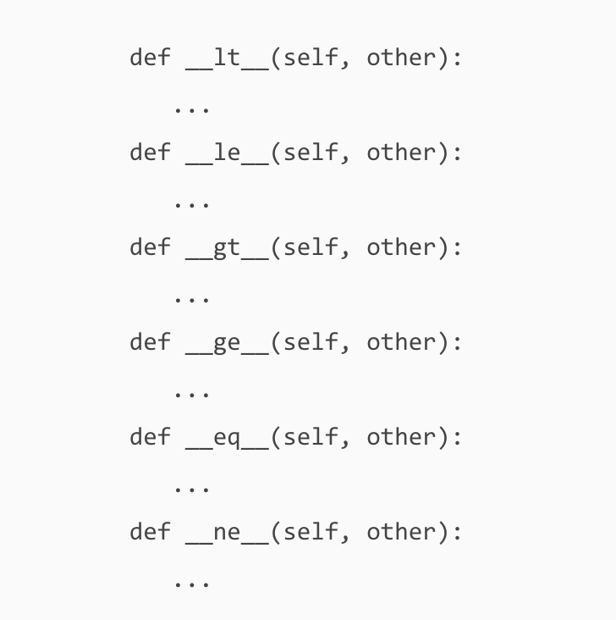
比较
举例：
obj1 有 __lt__，x 没有
obj1 < x 将会调用 obj1.__lt__(x)
x > obj1 将会：
比较调换：obj1 > x
操作符取反: obj1 < x
调用左值的操作符:
obj1.__lt__(x)
https://www.python.org/dev/peps/pep-0207/
比较操作的细节：https://docs.python.org/3/reference/expressions.html#value-comparisons

Slide 17
@functools.total_ordering
提供其中一个方法，类装饰器会生成其他的
需要提供 __eq__ 方法

Slide 18
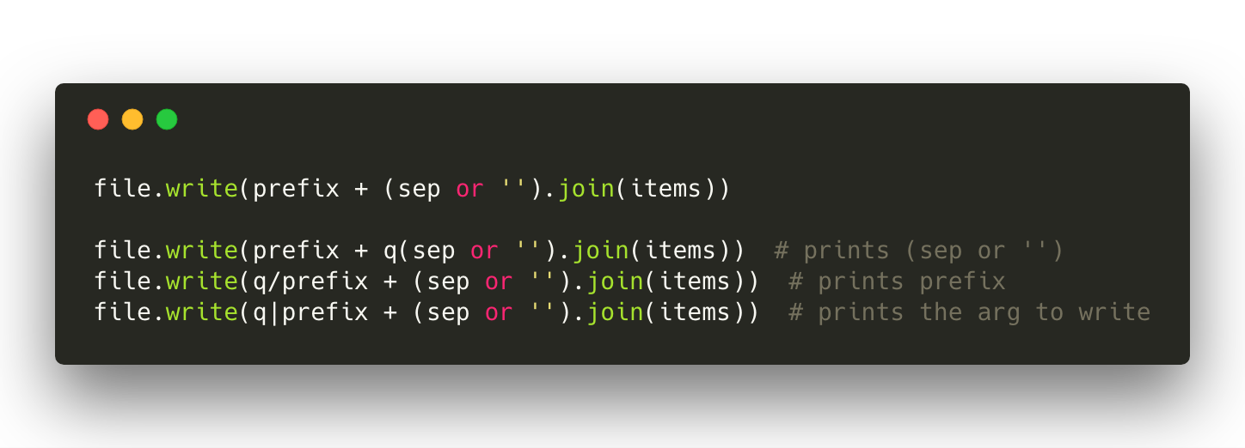
脑洞大开 （有点滥用）
https://github.com/zestyping/q/blob/master/q.py
Notes:
不需要中间变量；
使用了 __div__， __or__ 等，作者自己也说是滥用了魔术方法
为什么用 or？ 优先级比较低

Slide 19
数值操作
一元操作符 __pot__(self) +a
二元（数学）操作符__add__(self, other) a + b
反射操作符 __add__(self, other) b + a
赋值操作符 __iadd__(self, other)
类型转换操作符 __int__(self)
https://docs.python.org/3/library/operator.html
Notes:
反射：左边的符号没有实现此方法

Slide 20
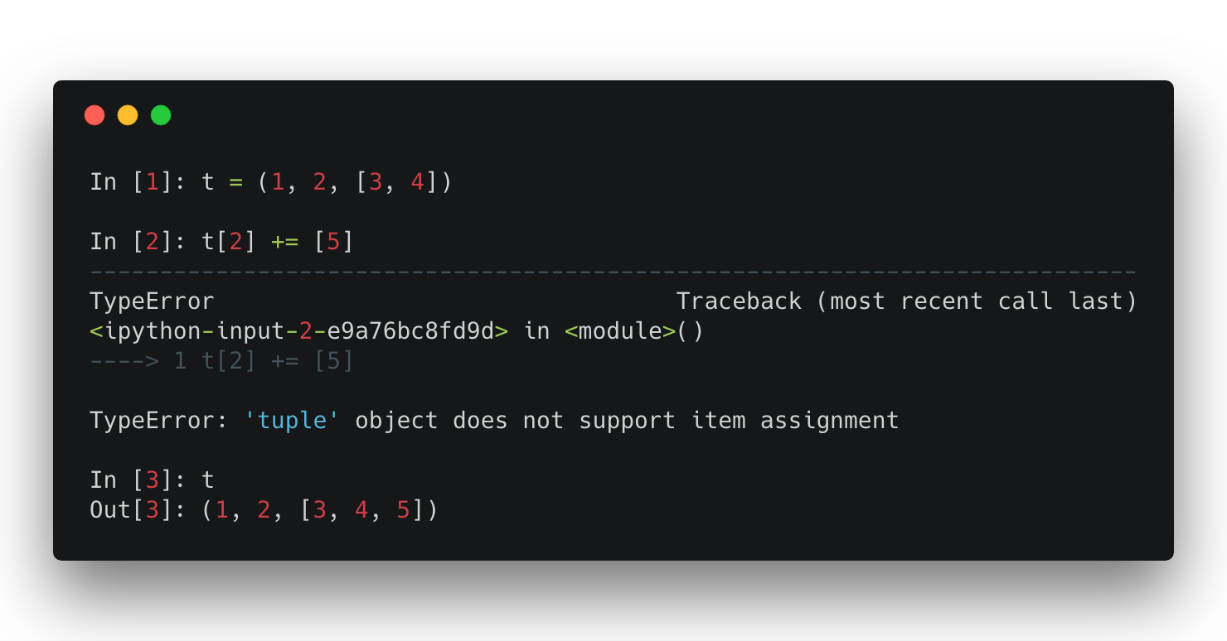

Slide 21
对魔术方法的分类
初始化方法
操作符重载相关
类的自我介绍
控制属性的表现
打造你自己的数据类型
反射
可调用的对象
上下文管理器
描述器
复制
对象的序列化和反序列化

Slide 22
友好的表示你的类
__str__ str() 调用，非正式
__repr__ repr() 调用，正式。如果没有，会调用 __str__
__bytes__ bytes() 调用。
__format__ format() 调用
__dir__ dir() 调用
__hash__ hash() 调用
https://dbader.org/blog/python-repr-vs-str
Notes:
Str bytes 以前是 unicode 和 str
链接是介绍 str 和 repr 的
__repr__ 是要可以eval的

Slide 23
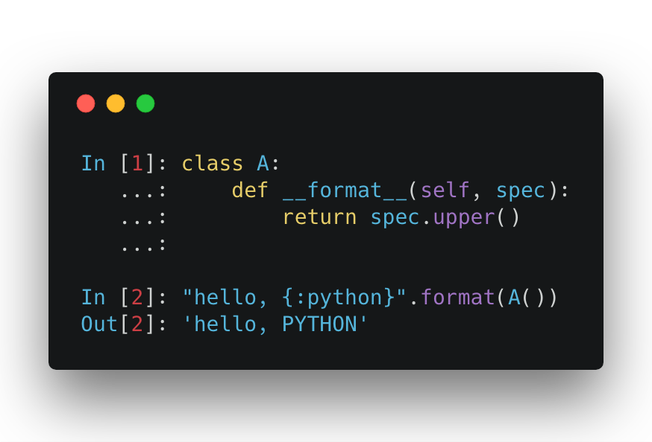
一个 format 的例子

Slide 24
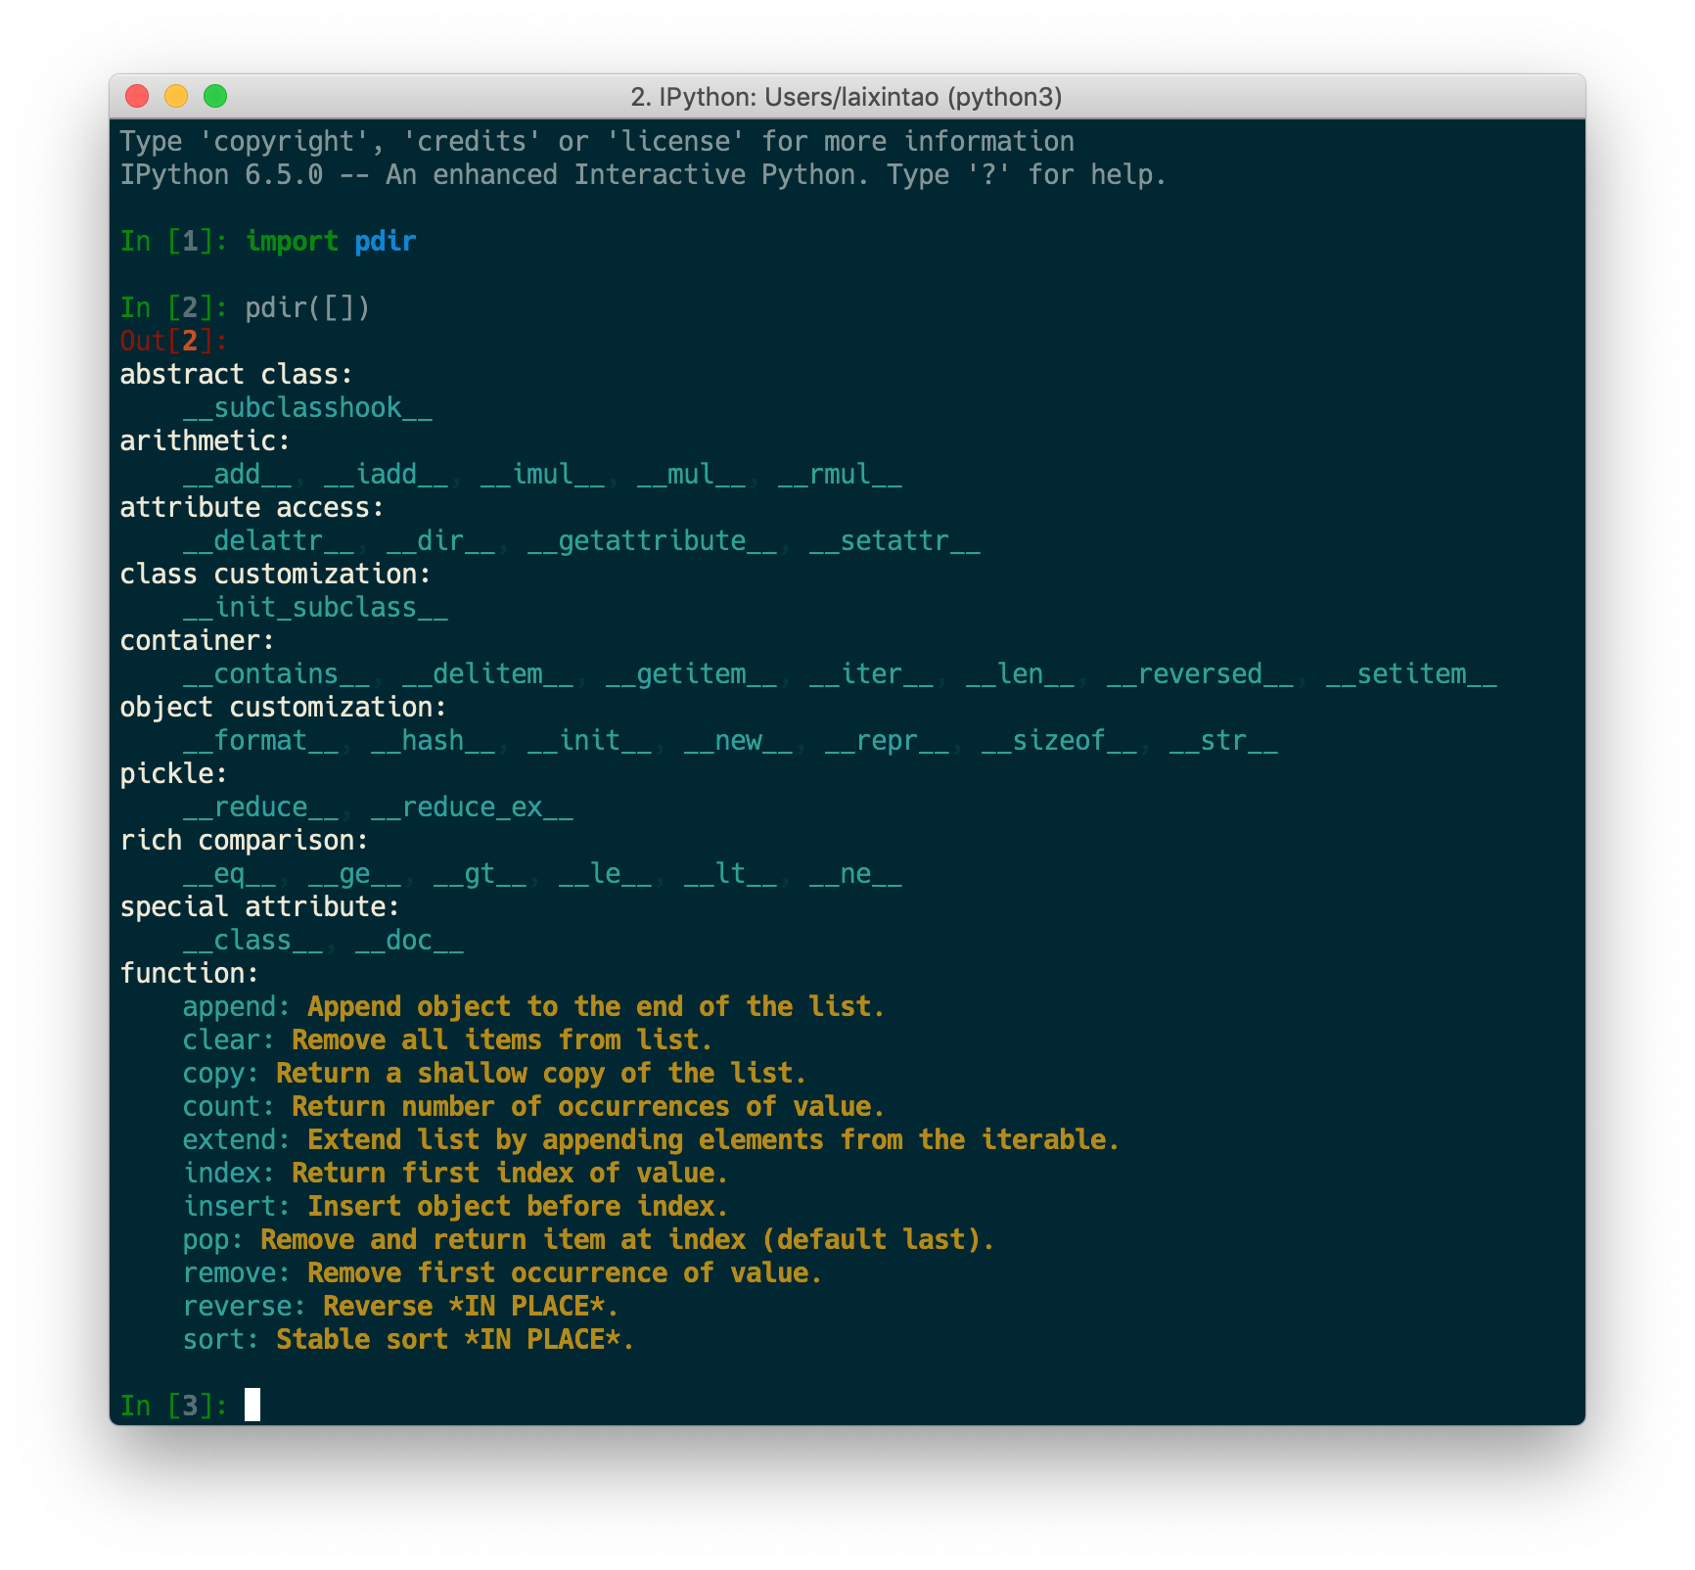
更漂亮的 dir()
https://github.com/laike9m/pdir2
Notes:
可以去看一下 contants 文文件
里面对 __method__ 分类

Slide 25
hash ()
必须是不可变的对象
必须实现 __eq__
只实现 __eq__ 并不是 hashable 的
https://docs.python.org/3/reference/datamodel.html#object.__hash__
https://www.kawabangga.com/posts/1821
Notes:
为什么 list 不能作为 字典的key
hash建议参考官方文档

Slide 26
对魔术方法的分类
初始化方法
操作符重载相关
类的自我介绍
控制属性的表现
打造你自己的数据类型
反射
可调用的对象
上下文管理器
描述器
复制
对象的序列化和反序列化

Slide 27
控制属性的表现
__getattr__
__setattr__
__delattr__
__getattribute__
无条件执行
副作用还是 feature？https://www.kawabangga.com/posts/2809
Notes:
如何禁止对类新添加属性？ __slots__
Json 点取值
防止无限调用。

Slide 28
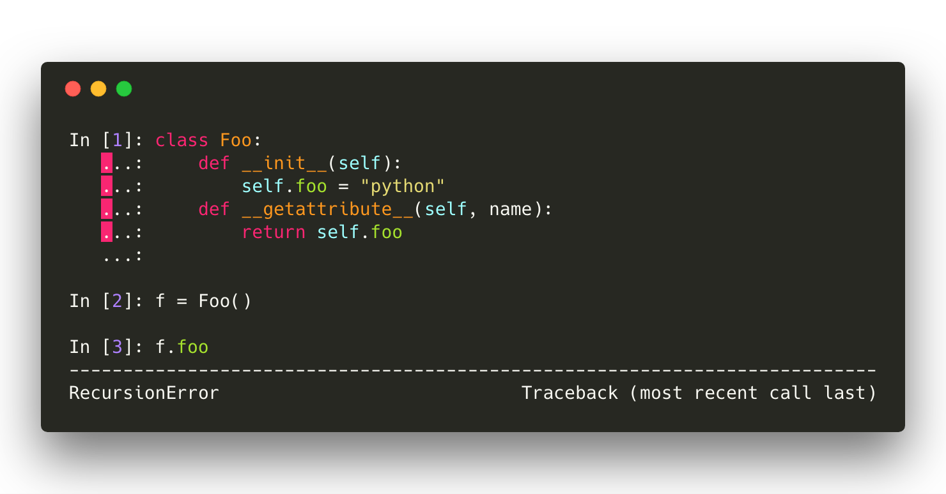
错误的无限调用
Notes:
__setattr__ __delattr__ 也是一样

Slide 29
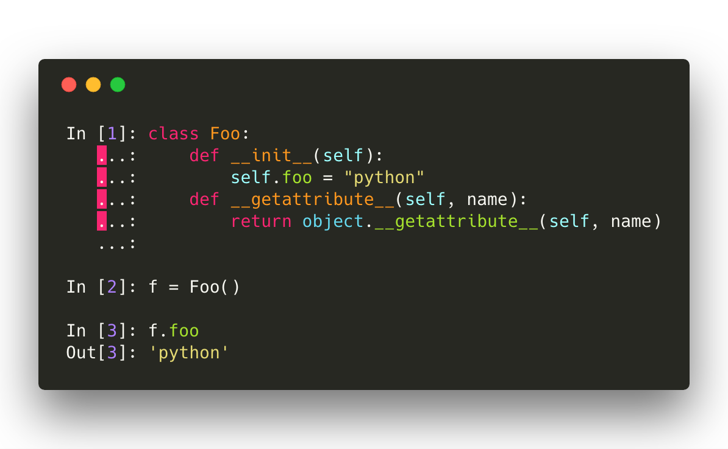
正确调用方式
https://docs.python.org/3/reference/datamodel.html#more-attribute-access-for-new-style-classes
Notes:
In order to avoid infinite recursion in this method, its implementation should always call the base class method with the same name to access any attributes it needs, for example, object.__getattribute__(self, name).

Slide 30
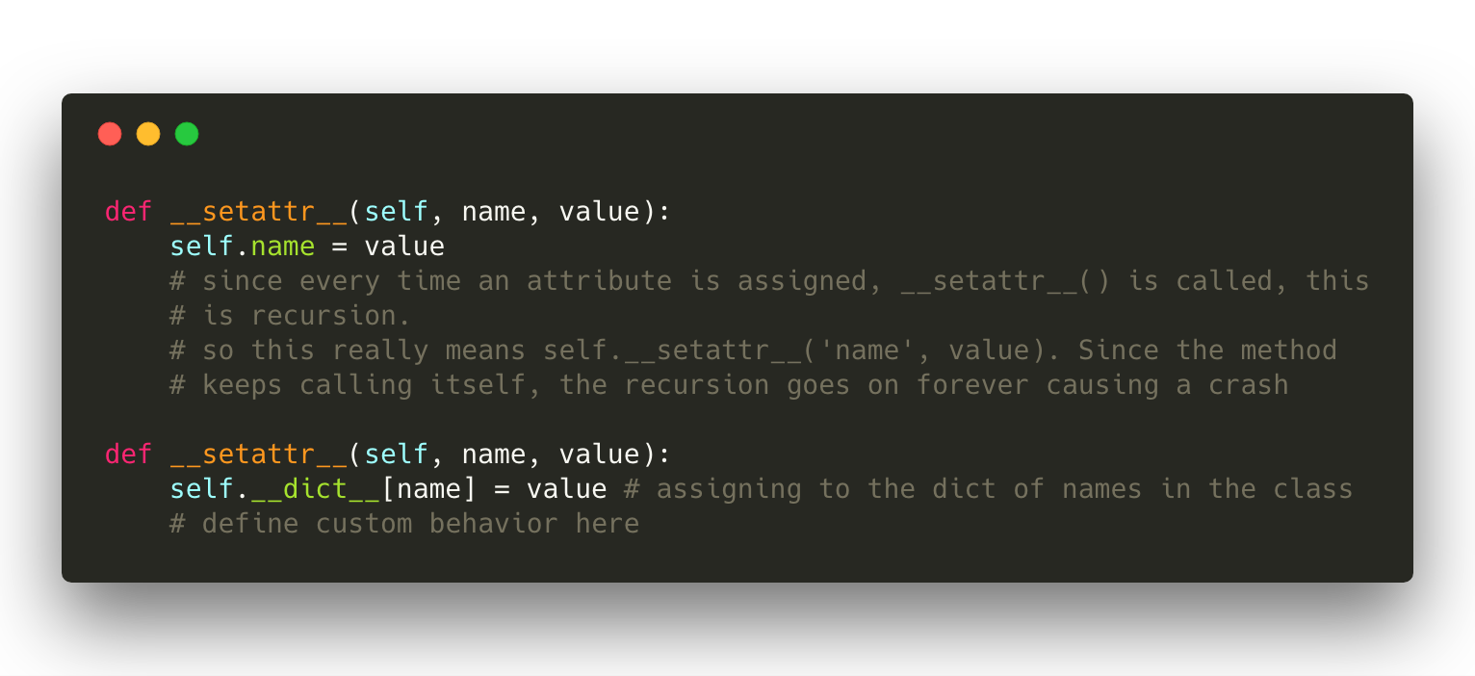
正确的实现 __setattr__

Slide 31
对魔术方法的分类
初始化方法
操作符重载相关
类的自我介绍
控制属性的表现
打造你自己的数据类型
反射
可调用的对象
上下文管理器
描述器
复制
对象的序列化和反序列化
Notes:
最有用，最Pythonic 的一组

Slide 32
让你定义的对象像内置数据类型一样
和这些区分开：
__getattr__
__setattr__
__delattr__
__getattribute__
[] 索引操作
. 取属性操作
__len__() len() 调用，如果没有 __bool__() return self.__len__()
__getitem__() obj[key]
__setitem__() obj[key] = value
__missing__() obj[non_exist]
__delitem__() del obj[key]
__iter__() 返回一个迭代器
__reversed__() reversed() 函数调用
Notes:
Revere二叉树算法写在里面

Slide 33
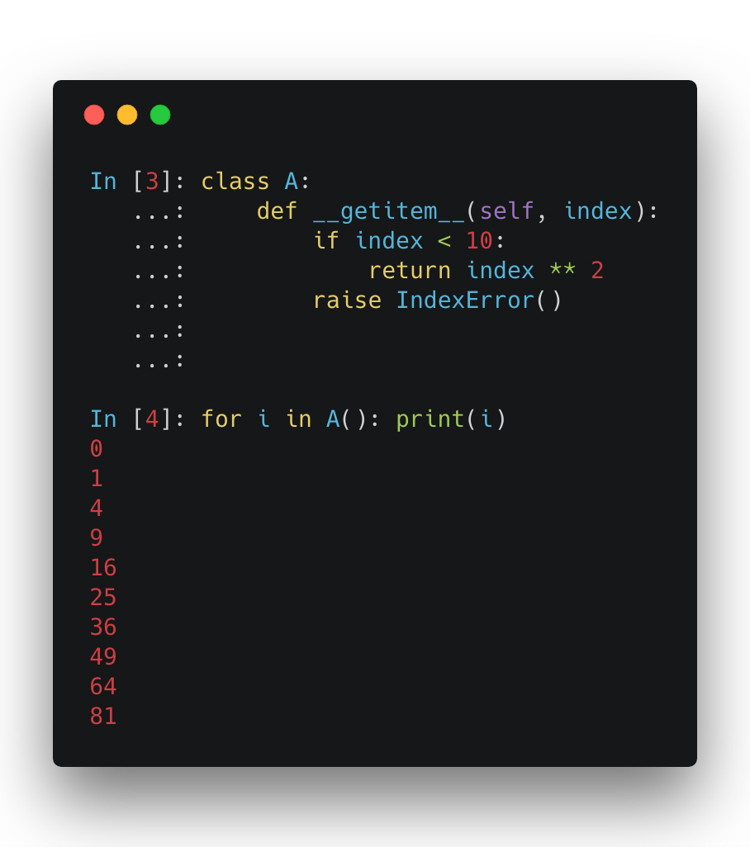
Python 喜欢序列
实现 __getitem__() ，就可以用 for 循环啦。
理解Python的for：http://effbot.org/zone/python-for-statement.htm
Notes:
[0] [1] 一直到 IndexError

Slide 34
对魔术方法的分类
初始化方法
操作符重载相关
类的自我介绍
控制属性的表现
打造你自己的数据类型
反射
可调用的对象
上下文管理器
描述器
复制
对象的序列化和反序列化

Slide 35
检查子类和检查实例
__instancecheck__(self, instance) isinstance(instance, class)
__subclasscheck__(self, subclass) issubclass(subclass, class)

Slide 36
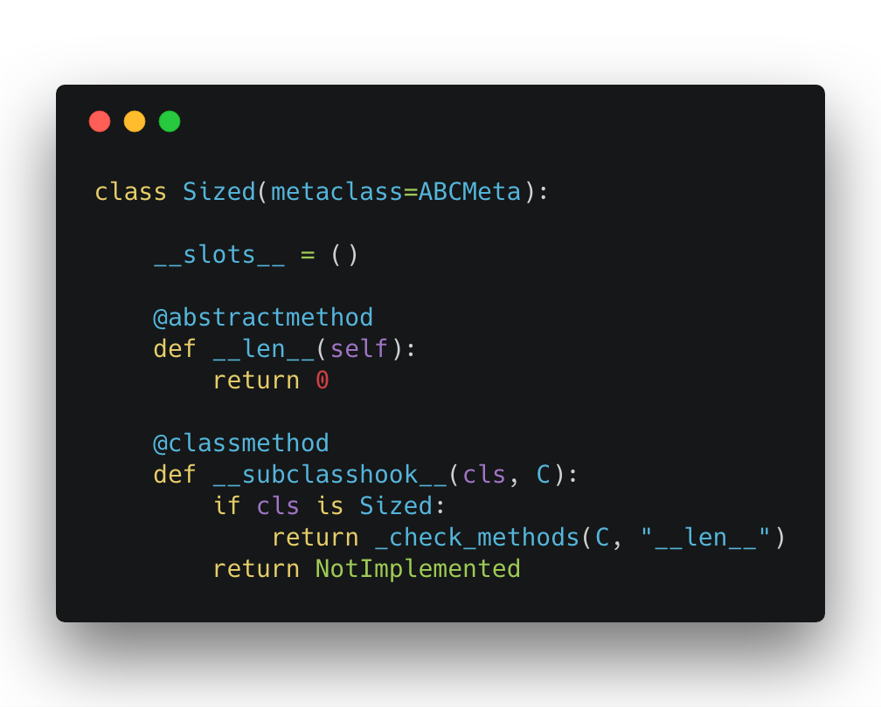
检查 sized 的实现
https://github.com/python/cpython/blob/9d4712bc8f26bf1d7e626b53ab092fe030bcd68d/Lib/_collections_abc.py#L359
Notes:
Abc.Sized
定义了抽象方法，但是不必继承

Slide 37
对魔术方法的分类
初始化方法
操作符重载相关
类的自我介绍
控制属性的表现
打造你自己的数据类型
反射
可调用的对象
上下文管理器
描述器
复制
对象的序列化和反序列化

Slide 38
First Class Object
函数是一等公民（函数是对象）
函数可以赋值给另一个变量名
函数可以存在字典中
函数可以传给其他函数（高阶函数）
https://dbader.org/blog/python-first-class-functions
https://www.kawabangga.com/posts/2613
Notes:
《闭包初探》

Slide 39
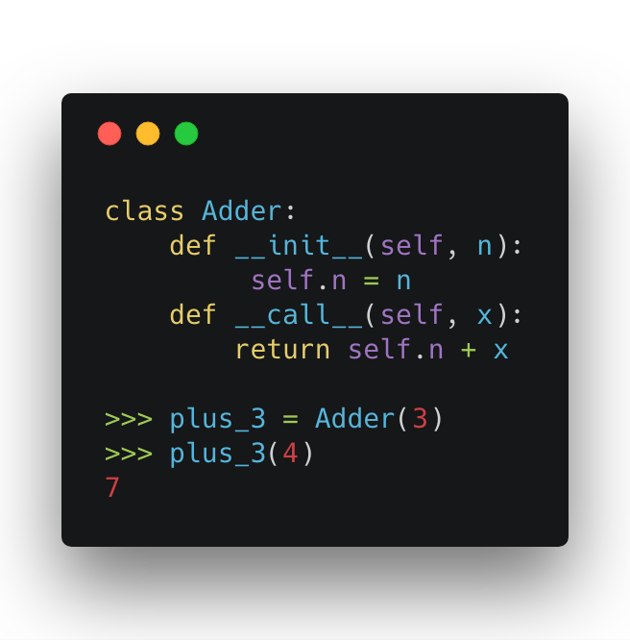
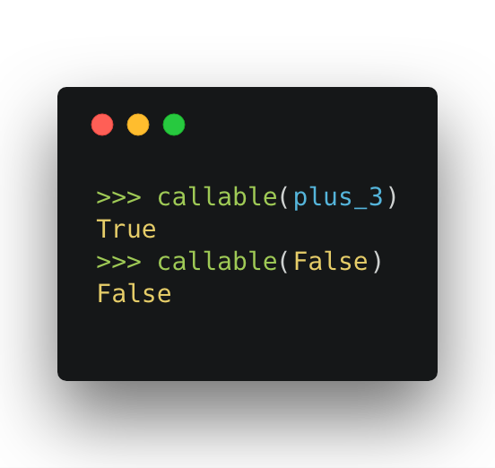
函数是对象，那么什么对象才是函数呢？
__call__()
Notes:
封装一个函数工厂（比函数式编程清晰）
复杂的装饰器
---
并不是所有的对象都是可以调用的
有些 import 就可以用的东西、可以调用的东西

Slide 40
对魔术方法的分类
初始化方法
操作符重载相关
类的自我介绍
控制属性的表现
打造你自己的数据类型
反射
可调用的对象
上下文管理器
描述器
复制
对象的序列化和反序列化

Slide 41
实用的上下文管理器
帮助你管理上下文，减少模板代码
进入时执行 __enter__()
退出时执行 __exit__()
https://www.kawabangga.com/posts/2010

Slide 42
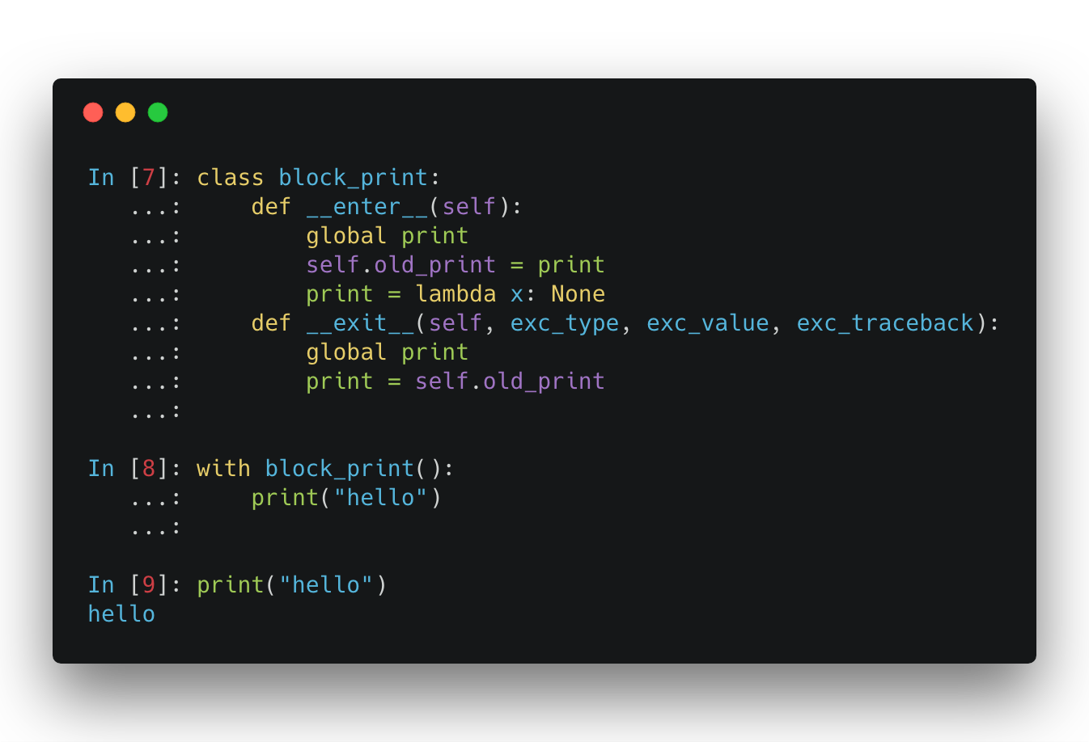
一个例子：替换内置 print
Notes:
临时改变 上下文的值，全局的值
Monkey patch
获得锁
打开 / 关闭资源
Redis 临时 读 bytes 的 with 实现

Slide 43
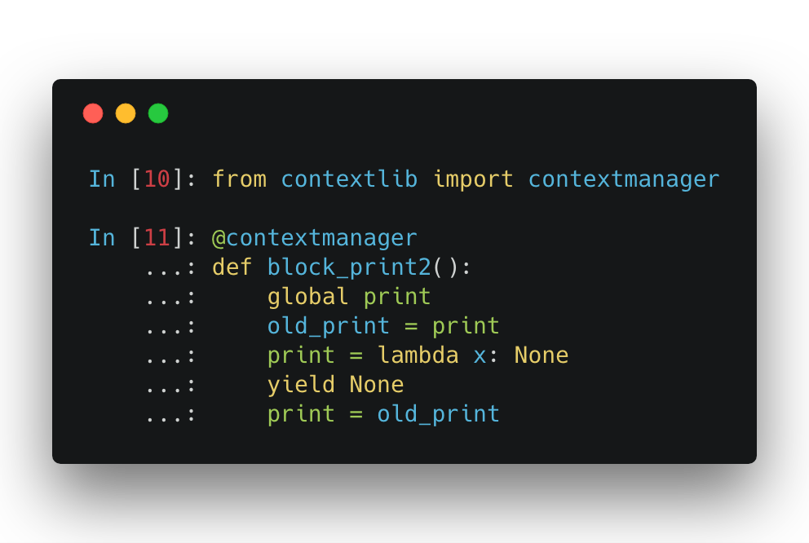
contextlib.contextmanager
Notes:
Yield 就是 as 的值

Slide 44
对魔术方法的分类
初始化方法
操作符重载相关
类的自我介绍
控制属性的表现
打造你自己的数据类型
反射
可调用的对象
上下文管理器
描述器
复制
对象的序列化和反序列化

Slide 45
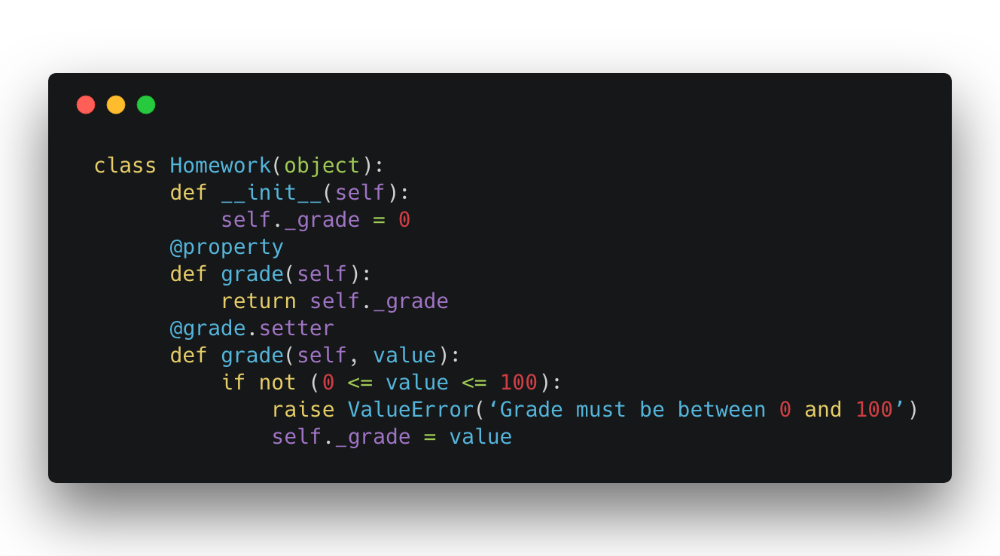
@property 的代码怎么重用？
https://www.kawabangga.com/posts/2302

Slide 46
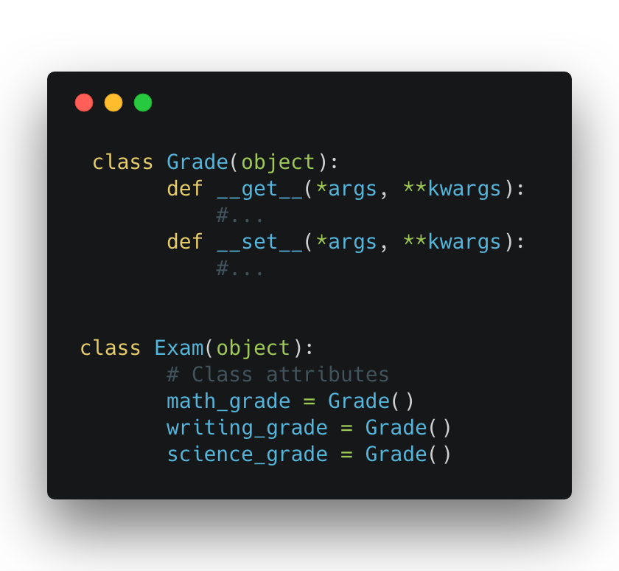
将属性封装成描述器

Slide 47
又是这三个……
descr.__get__(self, obj, type=None) -> value
descr.__set__(self, obj, value) -> None
descr.__delete__(self, obj) -> None
https://docs.python.org/3.7/howto/descriptor.html

Slide 48
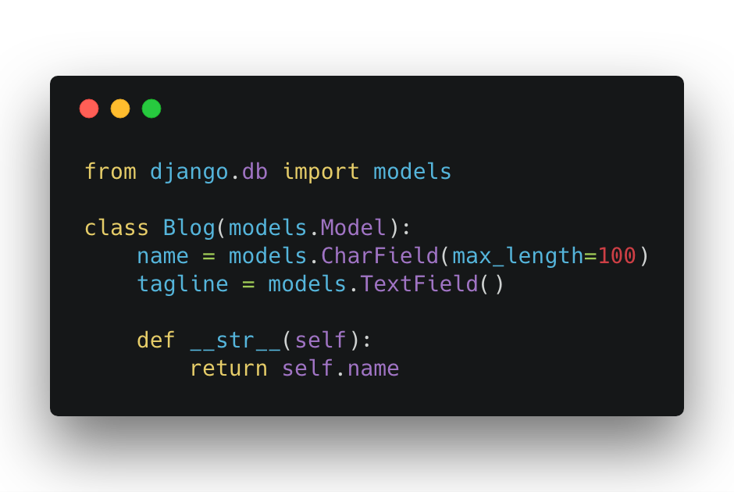
基本上就一个适用场景：ORM

Slide 49
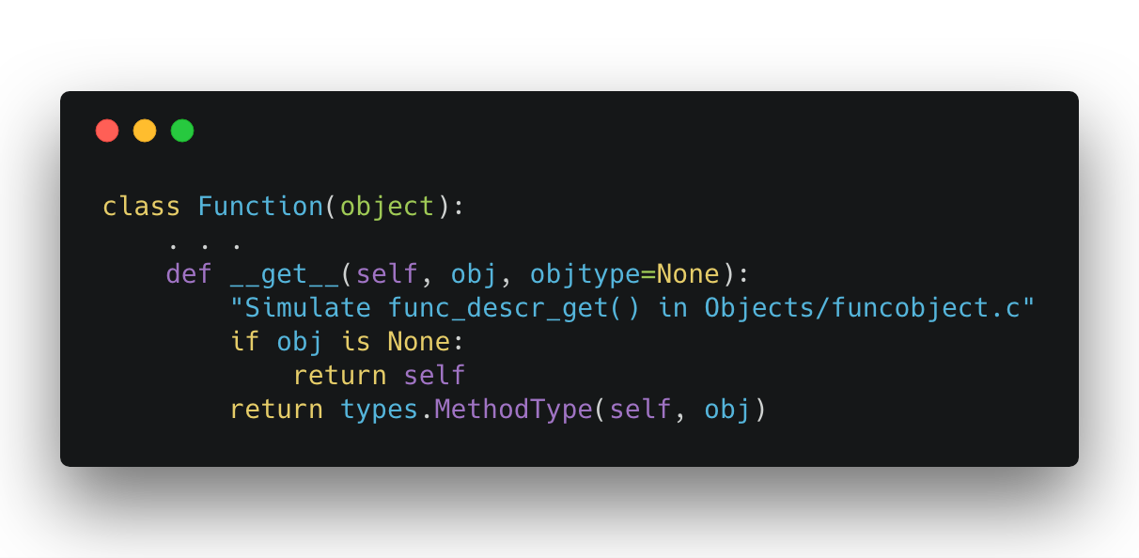
哦 对了，function 和 method 有什么区别？
类的 method 在 __dict__ 其实存储的是 function
function 有 __get__()，当通过对象调用的时候，返回 method
https://docs.python.org/3.7/howto/descriptor.html#functions-and-methods
Notes:
Staticmethod classmethod 都是 descriptor
返回值第一个元素的绑定不同

Slide 50
对魔术方法的分类
初始化方法
操作符重载相关
类的自我介绍
控制属性的表现
打造你自己的数据类型
反射
可调用的对象
上下文管理器
描述器
复制
对象的序列化和反序列化

Slide 51
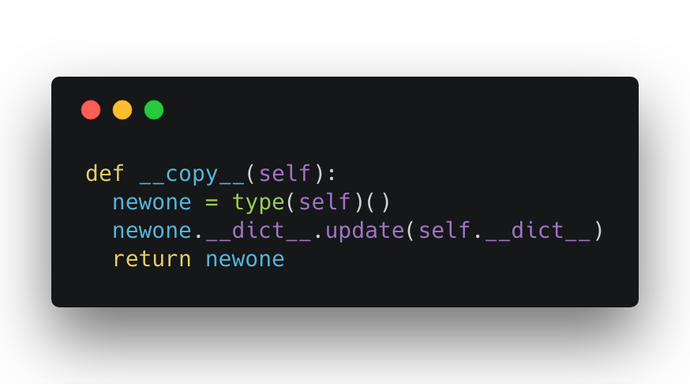
深复制和浅复制
__copy__(self) 浅复制 copy.copy() 时调用
__deepcopy__(self, memodict={}) 深复制，copy.deepcopy() 时调用
Notes:
用到的时候先看看文档

Slide 52
pickle
object.__getnewargs_ex__()
object.__getnewargs__()
object.__getstate__()
object.__setstate__(state)
object.__reduce__()
object.__reduce_ex__(protocol)
https://www.kawabangga.com/posts/2782
Notes:
Pickle 是导出导入 Python 对象的一个模块。
我博客有篇文章
这些方法可以定义一些导入导出时候的行为

Slide 53

THANK YOU
@laixintao
www.kawabangga.com
蚂蚁金服SRE组诚招 Python 工程师
Notes:
提问环节
我们在招聘 Python 工程师 欢迎加微信

